Slide 1
验收汇报
成员:梁维熙,张晨阳,金建名,廖轩毅,冯国晟,曹文卿

Slide 2
一、组员工作情况

Slide 3
张晨阳
梁维熙
完成词法分析模块
完成词法分析与语法分析模块的连接
完善代码生成模块实现细节
完成历次报告文件的整合编写
完成语法分析模块
语法树设计与实现
完善代码生成模块实现细节
完成词法分析与语法分析模块的连接

Slide 4
金建名
冯国晟
完成代码生成模块框架
完善代码生成模块实现细节
完成符号表的调用
完善符号表实现细节
对代码进行调试与修正
完成词法分析模块中的错误检测

Slide 5
廖轩毅
曹文卿
完成符号表
完成语法分析模块中的错误检测

Slide 6
二、头歌平台测试

Slide 7
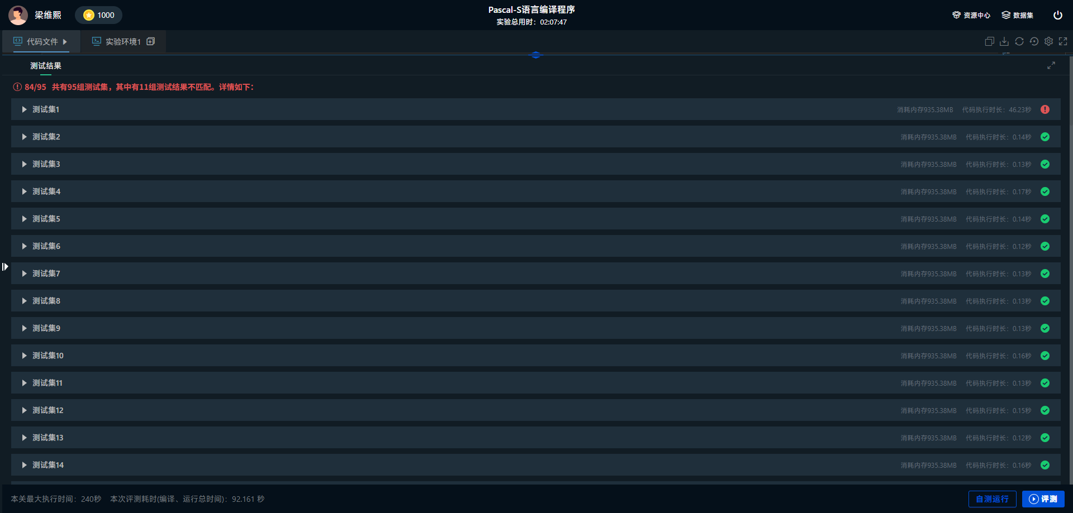
白盒测试用例通过 65/70 黑盒测试用例通过 19/25

Slide 8
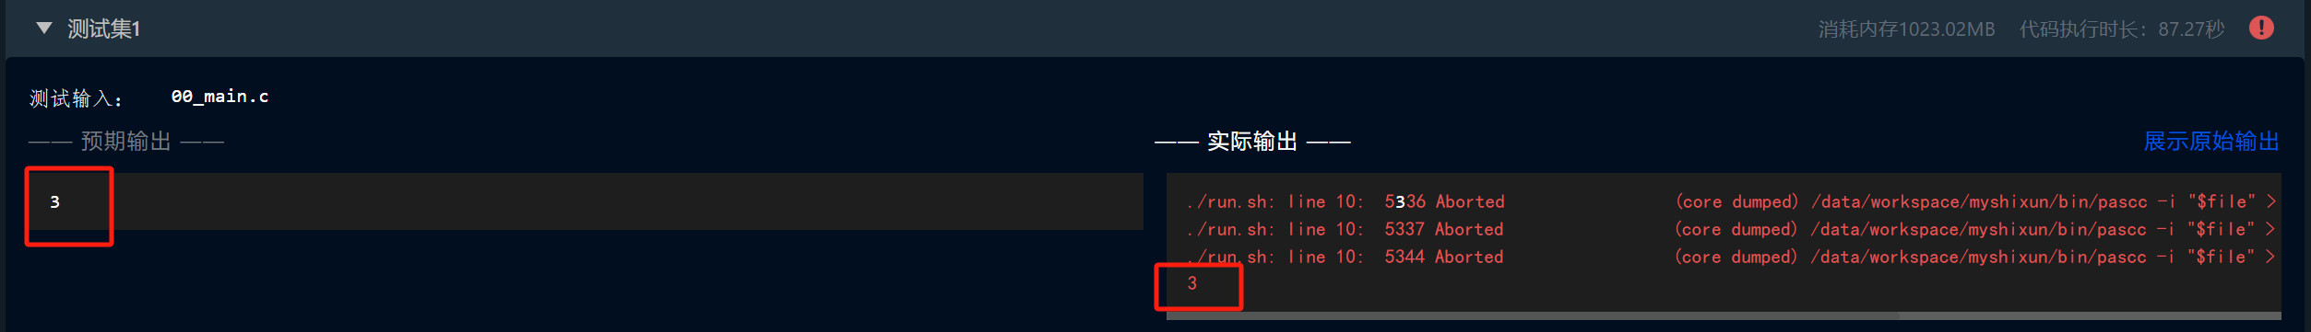
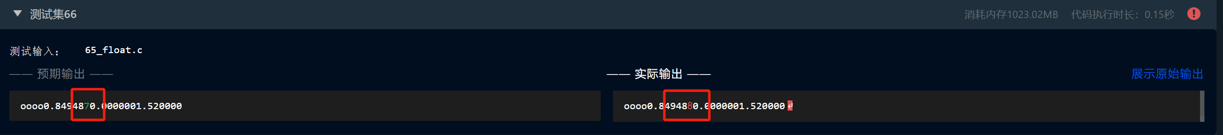

Slide 9
三、拓展功能

Slide 10
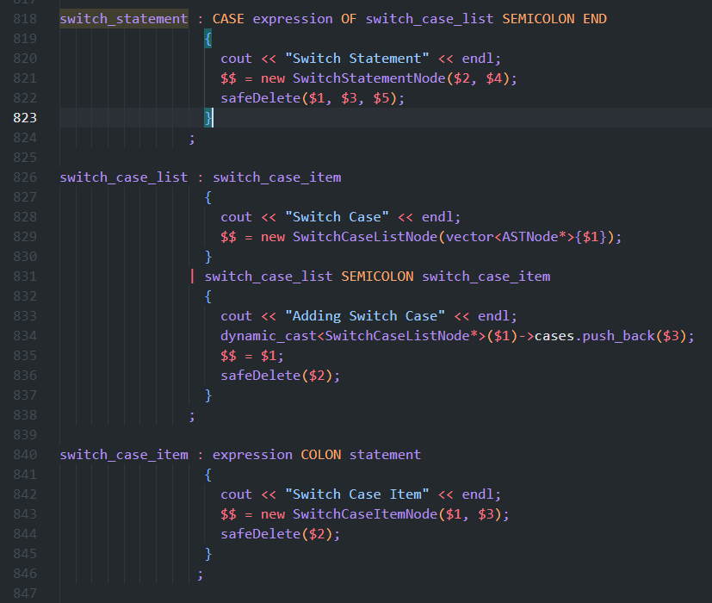
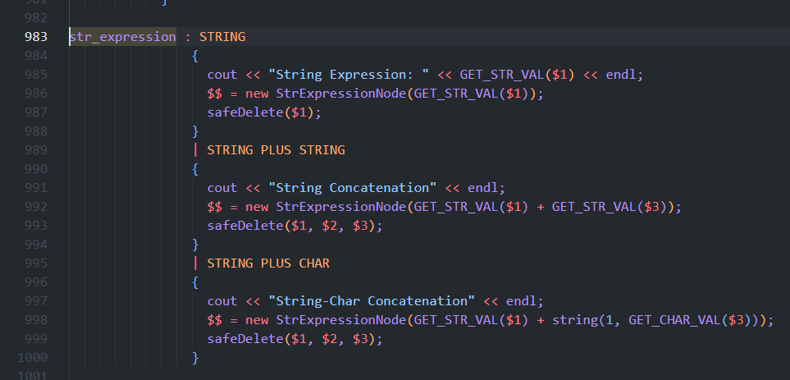
增加字符串支持
增加switch语句

Slide 11
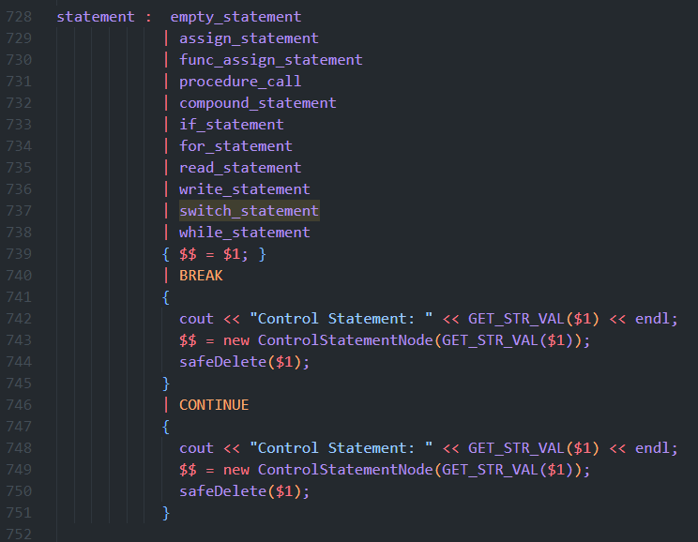
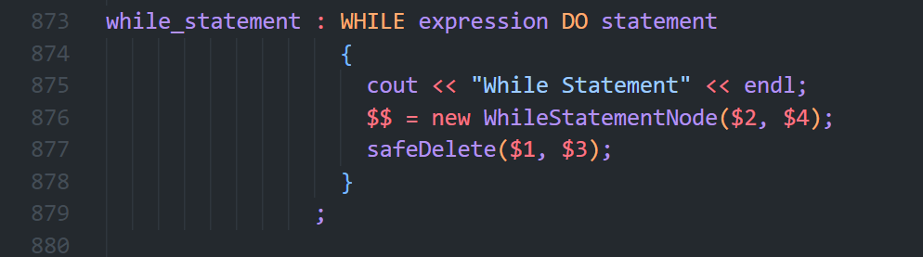
增加Continue关键字支持
增加While语句支持

Slide 12
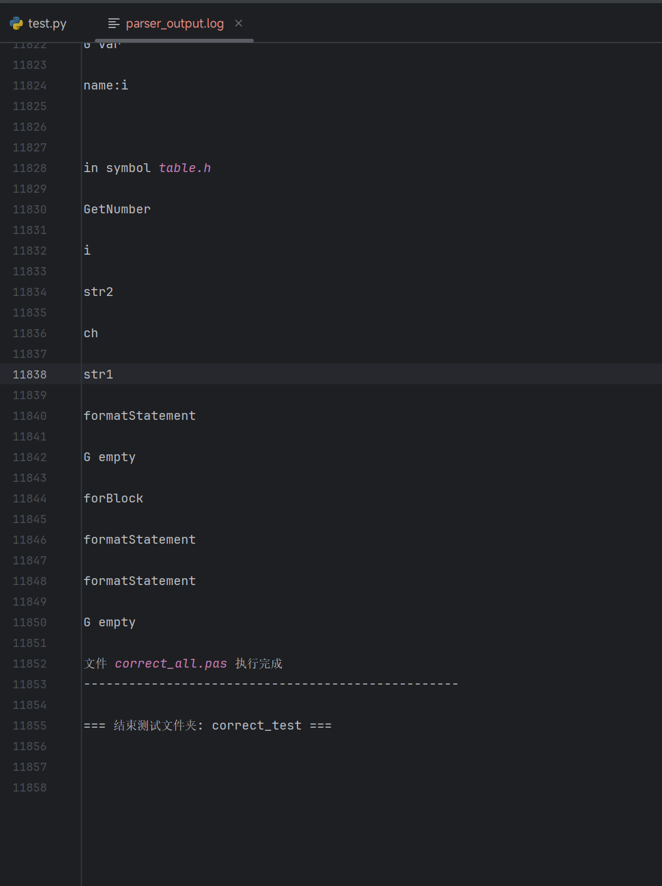
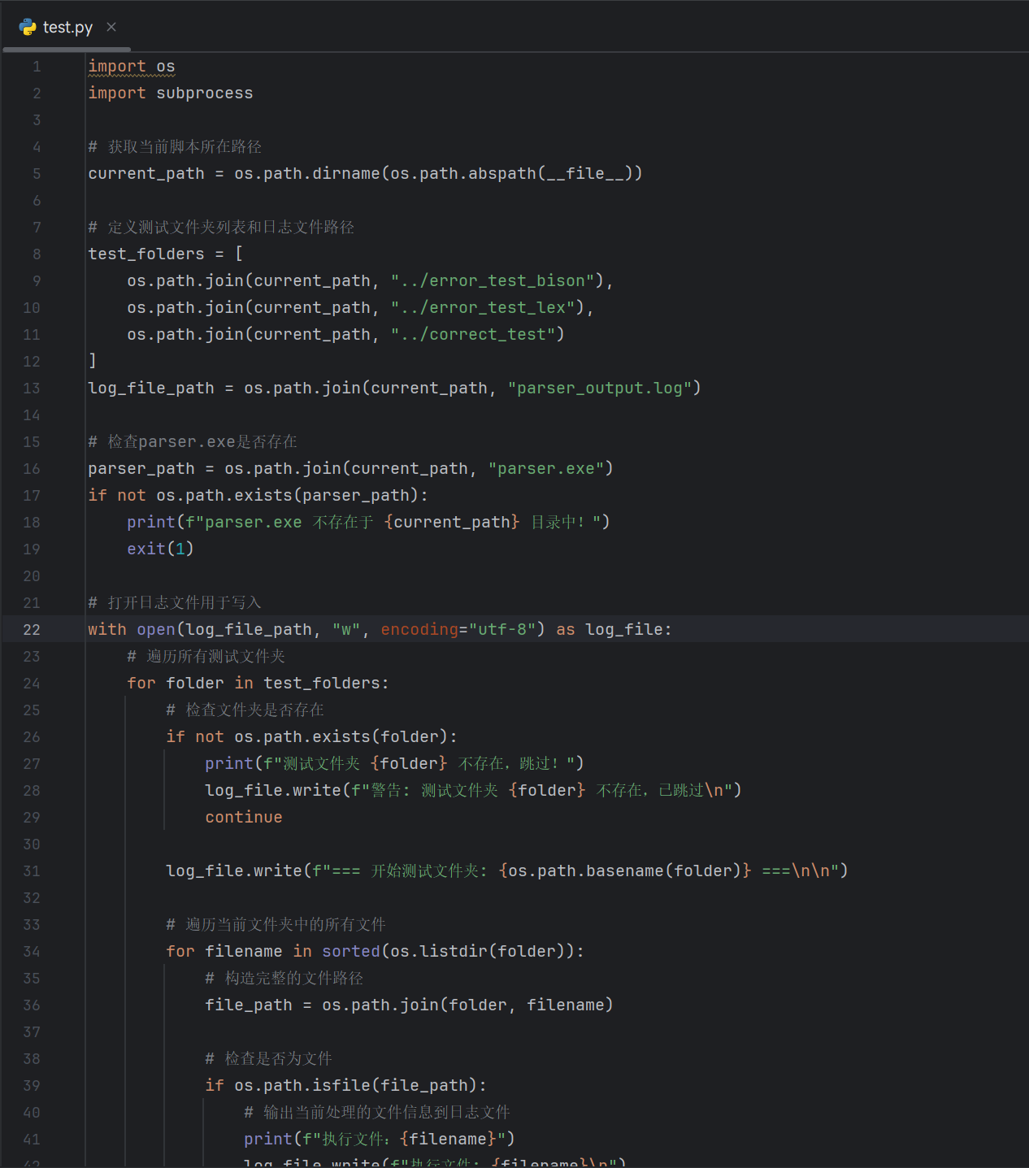
完成自动测试脚本

Slide 13
四、错误处理情况

Slide 14
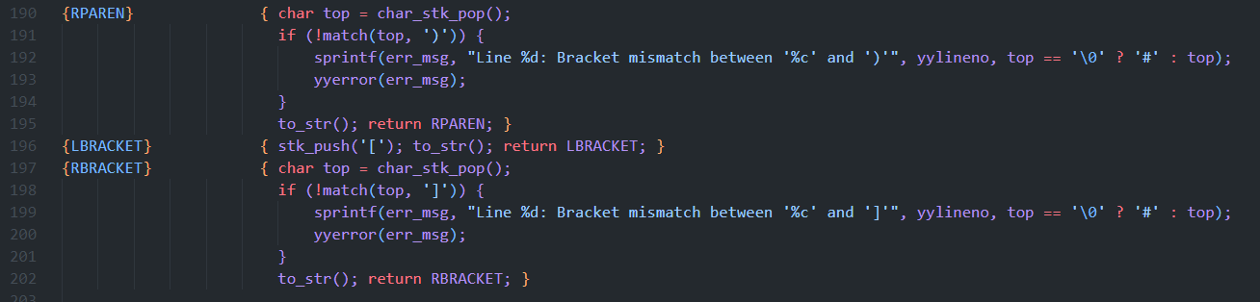
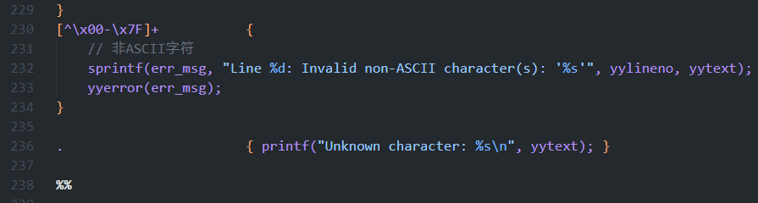
词法分析部分
增加括号匹配错误检测
增加非ASCII字符检测报错

Slide 15
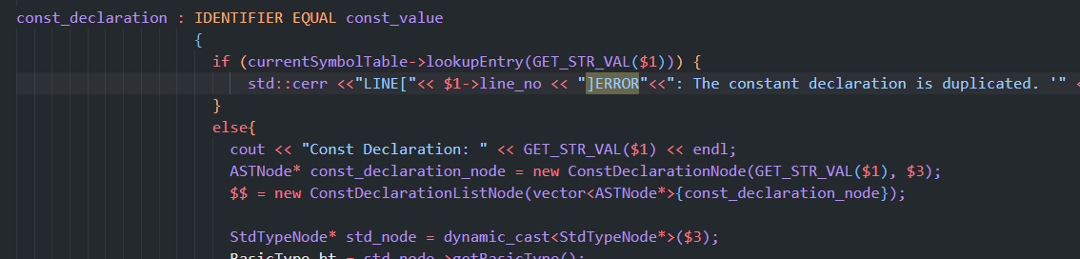
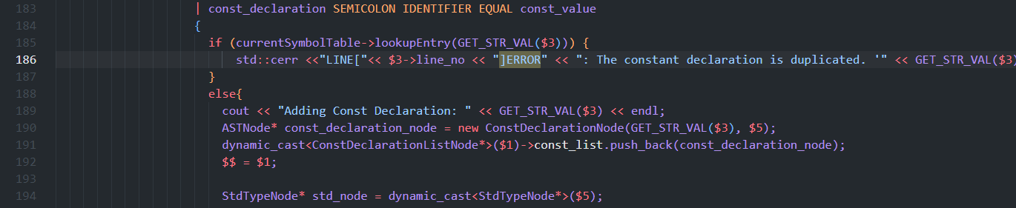
语法分析部分
常量重复定义检测

Slide 16
语法分析部分
常量重复定义检测

Slide 17
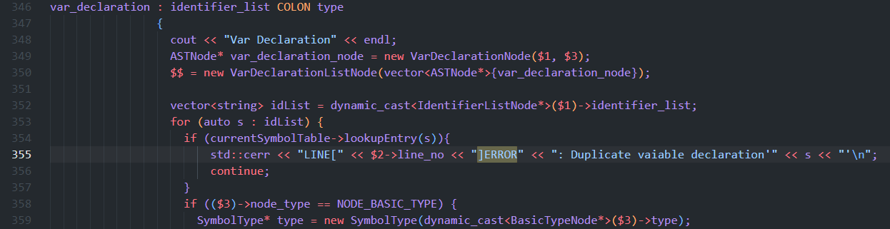
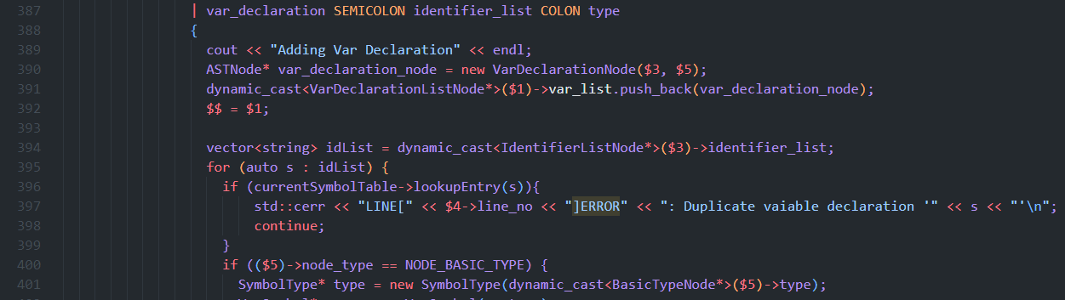
语法分析部分
变量重复定义检测

Slide 18
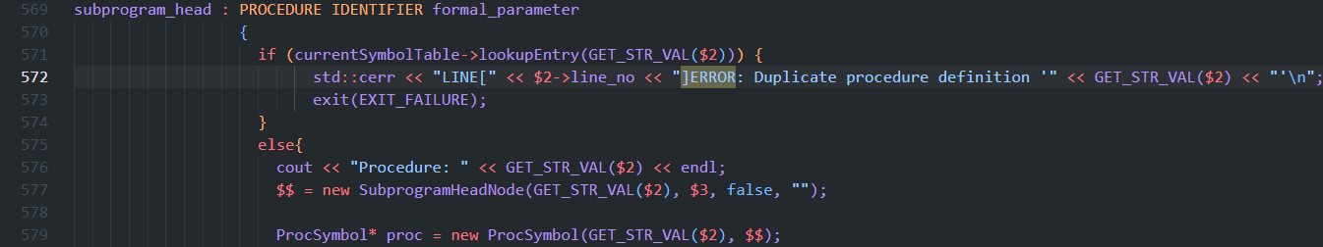
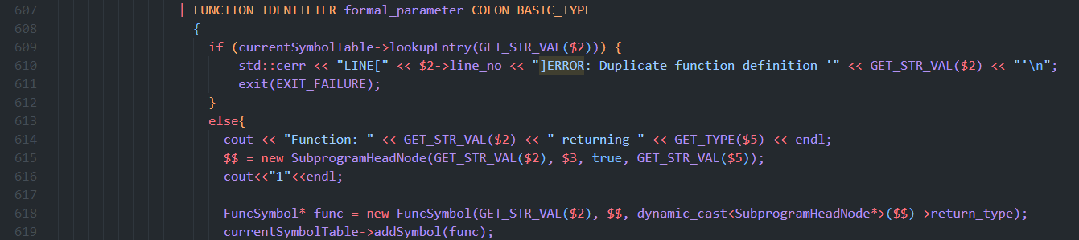
语法分析部分
过程与函数重复定义检测

Slide 19
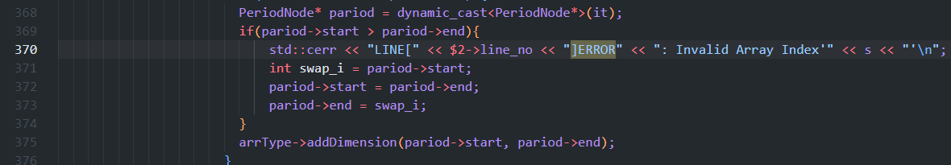
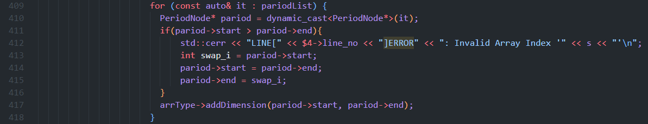
语法分析部分
数组上下标定义错误检测

Slide 20
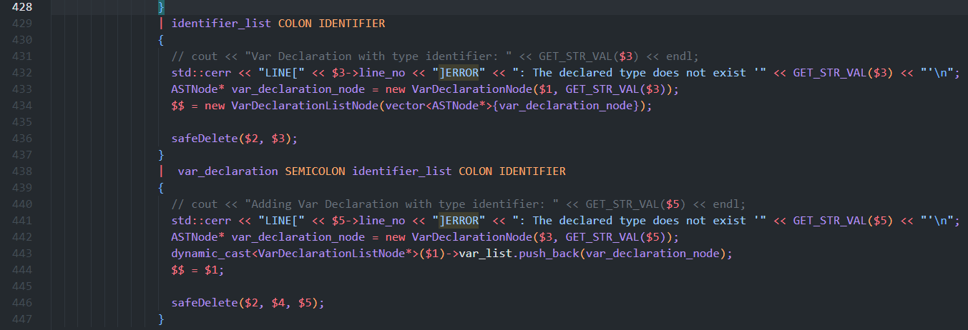
语法分析部分
使用错误类型进行定义检测

Slide 21
语法分析部分
使用错误类型进行定义检测

Slide 22
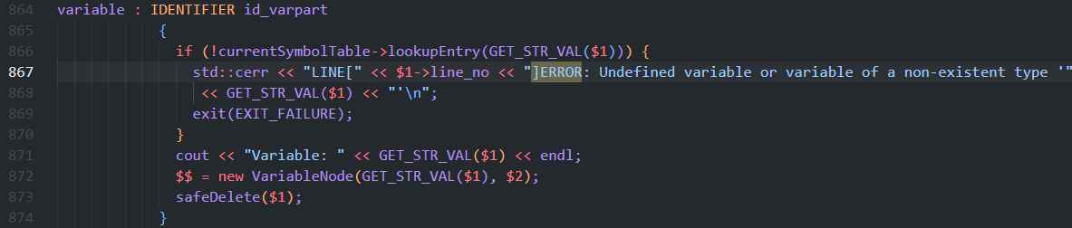
语法分析部分
错误使用未定义变量检测

